Slide 1
Seminar uke 8
☺

Slide 2
Pensum
.self
None
Referanser
Datastruktur
Kontrollflyt

Slide 3
Self
Brukes til å referere til den instansen av klassen metodene ble kalt på
  For konstruktøren: det nye objektet som blir opprettet
Instansvariablene defineres som self._navn for at de skal være instansvariabler og ikke vanlige lokale variable
  Lokale variable og parametre kan kun brukes der de er definert – i motsetning til instansvariablene

Slide 4
None
None brukes til å representere fraværet av en verdi
Om man vil at en variabel ikke skal ha noen verdi, kan man sette dem til None
Ikke det samme som «» eller 0

Slide 5
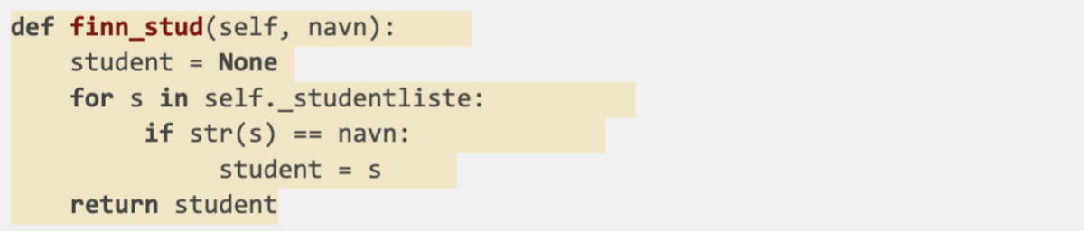
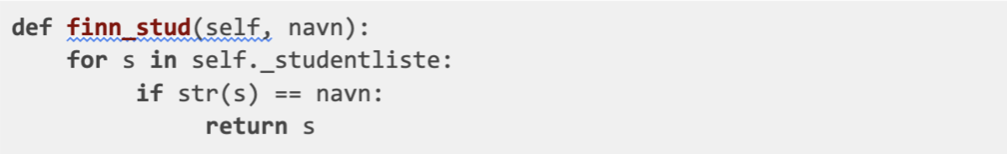
None - eksempler
Her har man en liste med student-objekter, og ønsker å se om man finner studenten med det oppgitte navnet
Hva er forskjellen på disse to metodene?

Slide 6
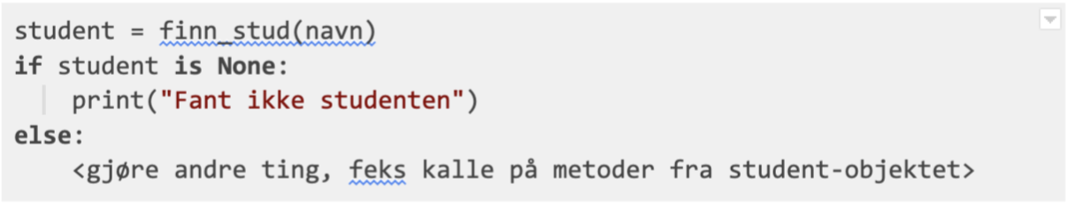
None er default-verdien som returneres fra enhver metode, med mindre noe annet er definert
  Med andre ord – lager vi en metode uten returverdi, så ser det ut som den ikke returnerer noe, men i virkeligheten returnerer den «None»
Fra der metoden er kalt på kan vi skrive:

Slide 7
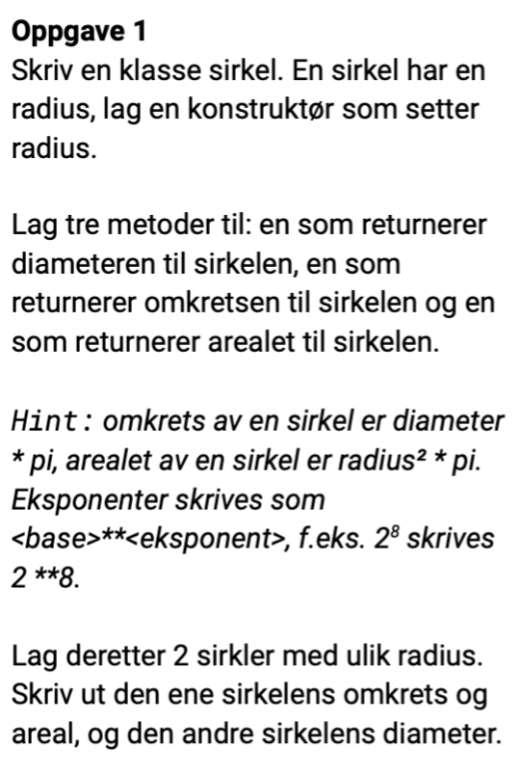

Slide 8
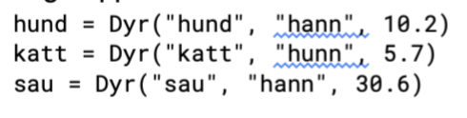
Datastruktur og kontrollflyt
Vi har tre objekter av klasse Dyr (fra forrige uke):
Hva skjer om man skriver : katt = hund ?

Slide 9
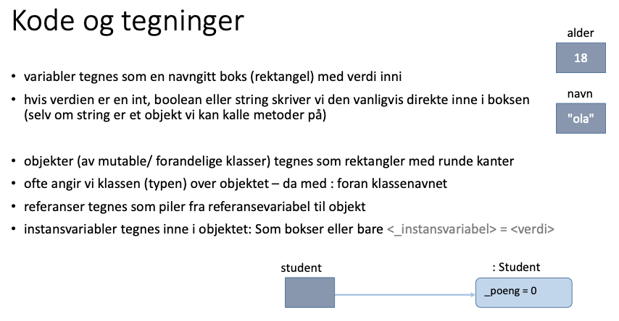
Oppgave: Tegn datastruktur-tegning for oppgave 1

Slide 10
Referanser
Vi bruker referanser for å få tak i objekter
  En referanse er noe (for eksempel et navn) som peker på/henviser til en verdi eller et objekt i minnet
For eksempel:
Her er «hund» en referanse til et objekt av typen Dyr.

Slide 11
